Slide 1
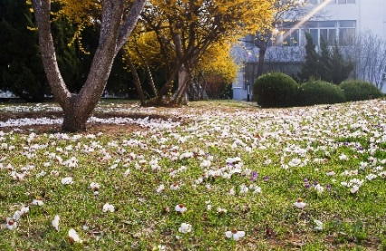
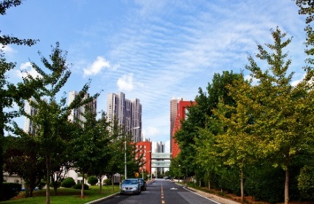
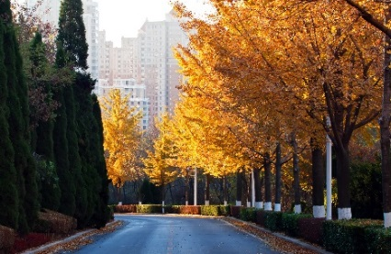
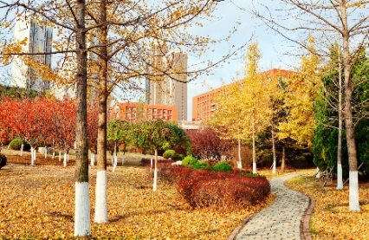
大连化物所博士后流动站介绍
2024年1月

Slide 2
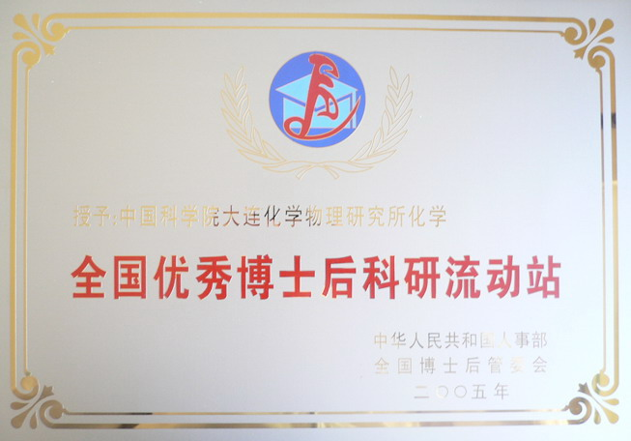
流动站基本情况
大连化学物理研究所是1985年国务院首批设立博士后科研流动站的单位
博士后
两个流动站均被评为
全国优秀博士后流动站
化学
化学工程与技术
分析化学
有机化学
物理化学
化学工程
生物化工
工业催化

Slide 3
博士后队伍不断壮大
2023年，招收博士后121人，目前在站人数329人；出站博士后累计留所127人，聘为相应岗位：73人/89人次
2023年，获得优秀博士后支持22人，二等1人，三等21人
2018年以来，累计资助优秀博士后84人，获资助优秀博士后出站53人，其中24人留所工作
博士后招收情况
留所博士后发展情况
329
在站人数
人才项目 | 数量 | 职务 | 数量
首席研究员 | 2 | 组长/组群组长 | 5
张大煜优秀学者 | 1 | 正高级 | 19
张大煜青年学者 | 1 | 副高级 | 54
优秀青年博士人才 | 7
单位：人
优秀博士后资助情况
优秀博士后出站留所情况
年份 | 优秀博士后出站人数 | 优秀博士后留所人数
2018年 | 4 | 2
2019年 | 6 | 3
2020年 | 9 | 4
2021年 | 10 | 3
2022年 | 12 | 5
2023年 | 12 | 7
合计 | 53 | 24
加大博士后招收宣传力度，发挥优秀博士后品牌优势，吸引海内外优秀博士人才来所工作

Slide 4
博士后质量不断提升
2023年，博士后外争科研经费1589万元，外争其他经费4730万元，2018年至今外争各类经费2.25亿元
2023年，优秀博士后获得项目数超过当年博士后获得项目总数的45%
外争科研经费
1589
外争其他经费
273
单位：万
单位：万
200
102
160
105
140
2023年科研项目资助情况
优秀博士后外争项目占比情况
基金项目类别 | 项数（个） | 资助金额(万) | 总金额 (万) | 项目名额(个）
自然科学基金青年基金 | 38 | 30 | 1140 | 52（研究所）
博士后科学基金特别资助 | 3 | 18 | 54 | 400（国家）
博士后科学基金资助 | 22 | 8 | 176 | 270（科学院）
博士后引进项目 | 1 | 33 | 33 | 0.5个/所（科学院）
博士后派出项目 | 2 | 33 | 66 | 0.9个/所（科学院）
博士后创新人才计划 | 2 | 30 | 60 | 300（国家）
中德博士后项目 | 2 | 30 | 60 | 300（国家）
合计 | 70 |  | 1589
高质量组织博士后项目申报，博士后外争项目能力进一步提升

Slide 5
博士后薪酬体系简表
支持类别 | 博士后待遇 | 人员类别 | 万/年(资助期2年) | 最高待遇（税前）
保障性待遇 | 最低工资 | 博士后 | 13 | >28万/年
 | 住房公积金 |  | 4
 | 辽宁省基本保障
 |  |  | 5
 | 大连市基本保障 |  | 6
研究所支持 | 优秀博士后 支持计划 | 三等资助 | 10 | >38万/年
 |  | 二等资助 | 20 | >48万/年
 |  | 一等资助 | 30 | >58万/年
外部支持 | 辽宁省优博支持 | 全球排名前200高校毕业博士来辽做博士后 | 10 | >68万/年
 | 国家博新计划 | 国内博士 | 20 | >88万/年
 | 国家国际交流计划引进项目 | 国外、外籍博士 | 20 | >88万/年
 | 中科院PIFI计划 | 外籍博士 | 25 | >113万/年

Slide 6
博士后未来发展及其他待遇保障
出站博士后留所工作不受招聘1:3比例限制，通过考核后择优入事业编制
事业编制身份，缴纳五险二金（职业年金、住房公积金）、享受公务员医疗待遇。
符合申领条件者，研究所给予20万元购房补贴；对于具有国内外知名大学授予博士学位或博士后出站人员，经大连市人才认定，给予30万元安家费。
博士毕业学校全球排名TOP200，可享受辽宁省优秀博士后来辽工作奖励30万。
可申请“大连化物所优秀青年博士人才计划”，择优评选，可直接聘为副研究员，研究所给予100万元科研启动经费，并提供50万元个人租（购）房补贴。
可申请“中科院大连化物所国际英才计划”，择优评选，由研究所提供资助，公派前往国际知名大学、科研机构学习交流。资助金额20万—40万/年，资助期1—3年。

Slide 7
研究所文化
锐意创新、协力攻坚、严谨治学、追求一流
组织模式: PI负责制、
团队作战
能者居其位尽其才
核心理念: 学术自由、
理念先进
创新精神、
追求一流

Slide 8
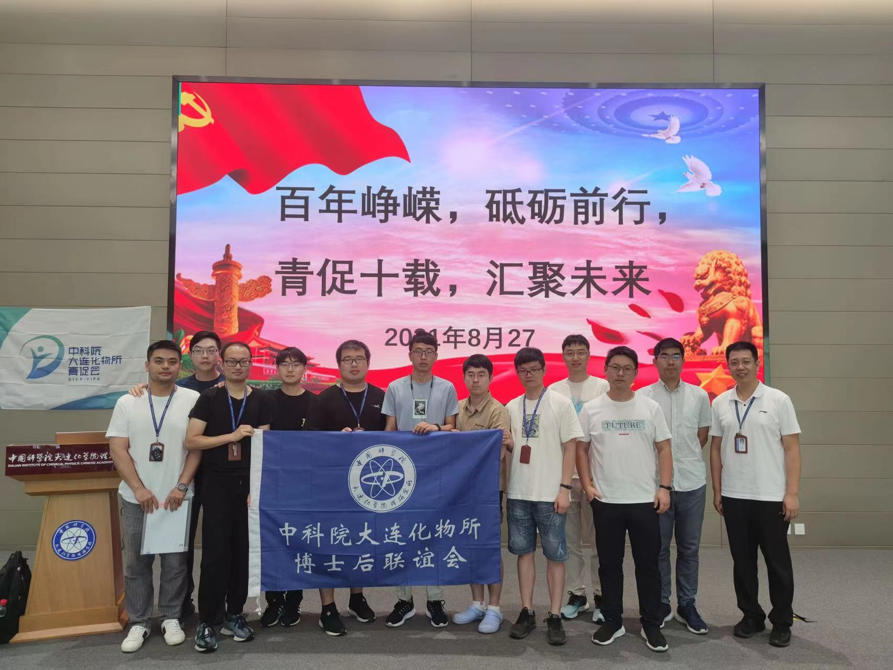
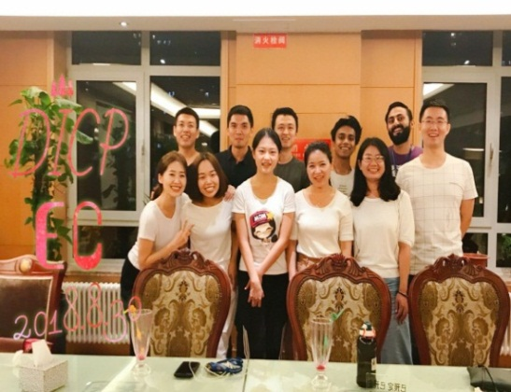
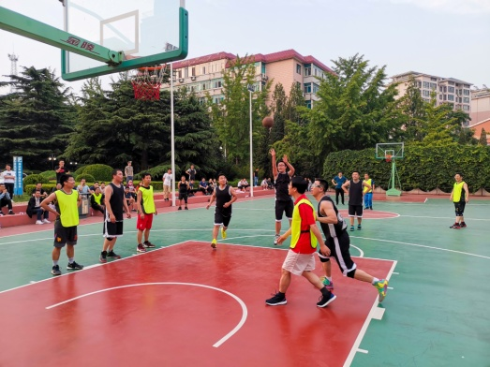
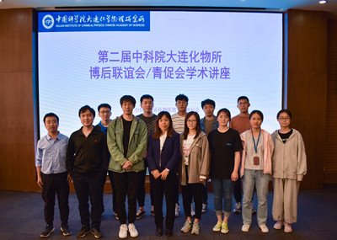
研究所文化
组织各类学术活动、文体活动、特色活动，增进博士后交流，增强博士后的归属感和认同感
学术活动：青年论坛、学术沙龙等；
文体活动：运动会、篮球赛、羽毛球赛、乒乓球赛等；
特色活动：英语角。

Slide 9
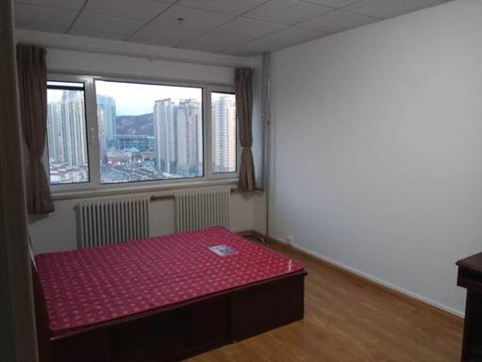
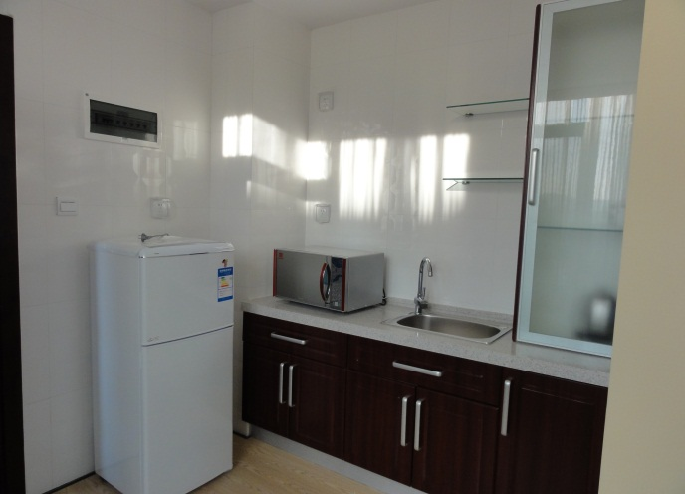
生活与保障
设立回民食堂、回民窗口；
提供独立公寓，可拎包入住；
子女教育享受“事业编待遇”

Slide 10
生态宜居城市—大连
大连是辽宁省副省级市、计划单列市。位于辽宁省辽东半岛南端，地处黄渤海之滨，背依中国东北腹地，与山东半岛隔海相望，是中国东部沿海重要的经济、贸易、港口、工业、旅游城市，也是新一线城市。
大连环境绝佳，气候冬无严寒，夏无酷暑，年平均气温10℃，2017年大连收获300个蓝天。
大连是中国东北对外开放的窗口和最大的港口城市， 2023年中国城市GDP排名大连第28位，是辽宁省第一。

Slide 11
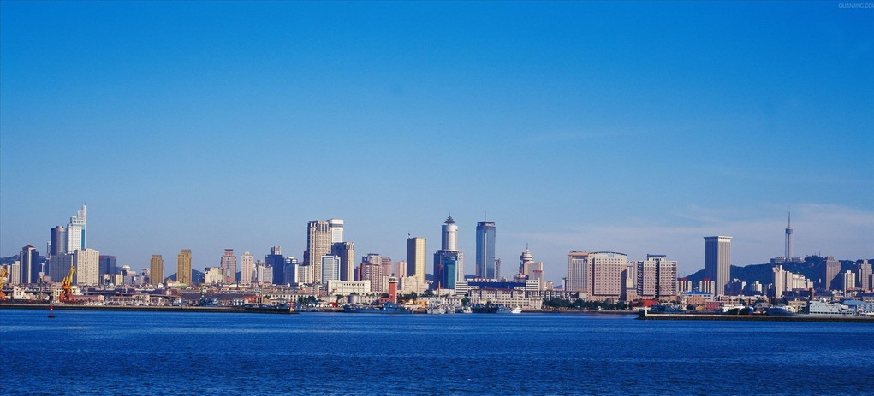
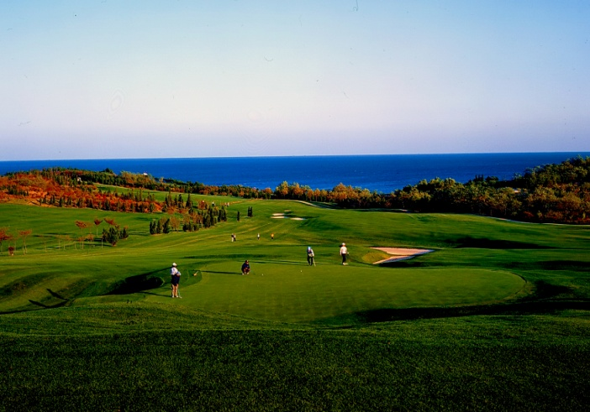
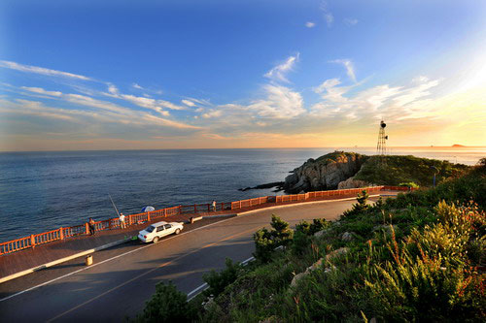
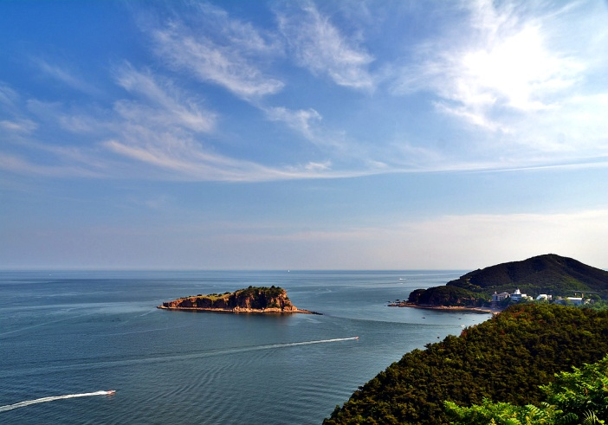
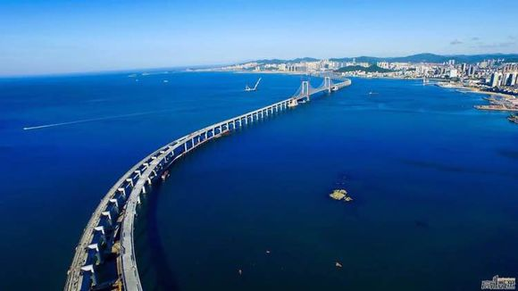
生态宜居城市—大连

Slide 12
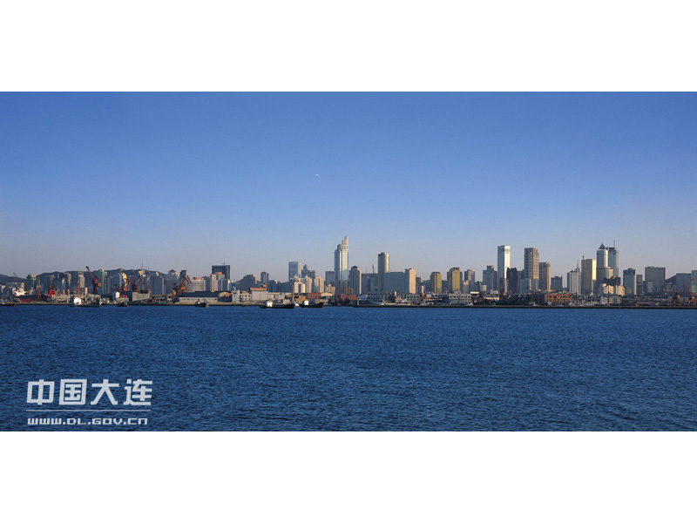
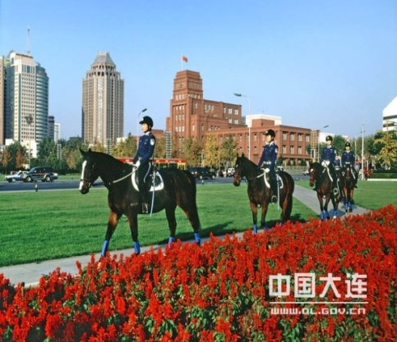
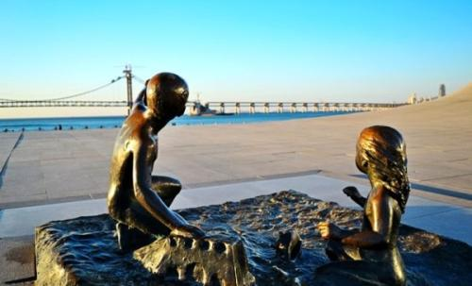
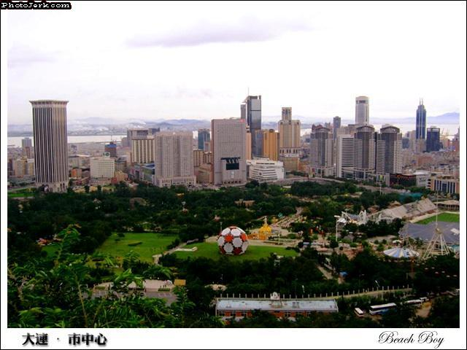
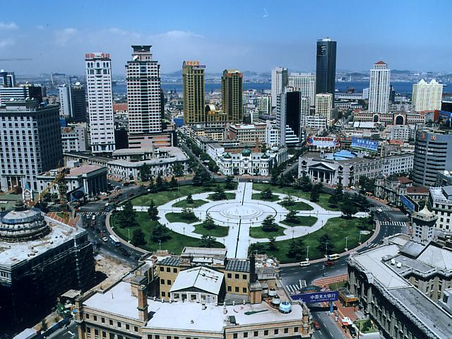
生态宜居城市—大连

Slide 13
博士后招收计划
能源基础研究
化石能源清洁高效利用
新型动力电源与储能技术
太阳能、生物质催化
生物分离分析技术
有机化学与精细化工
专业需求：分析化学、有机化学、物理化学、化学工程、工业催化、材料物理与化学、燃料电池、储能技术、光学、机械工程、生命科学、化学生物学、药学、计算机、人工智能等

Slide 14
联系方式
网 址： http://www.dicp.ac.cn/
应聘网：http://www.zp.dicp.ac.cn/
联系人：刘畅
联系电话：0411-84379103
联系邮箱：liuchang@dicp.ac.cn

Slide 15
欢迎大家加盟大连化物所

